Slide 1




Стратегии наследования JPA/Hibernate
Spring Boot
Hibernate
PostgreSQL
21 июля 2025 г.

Slide 2






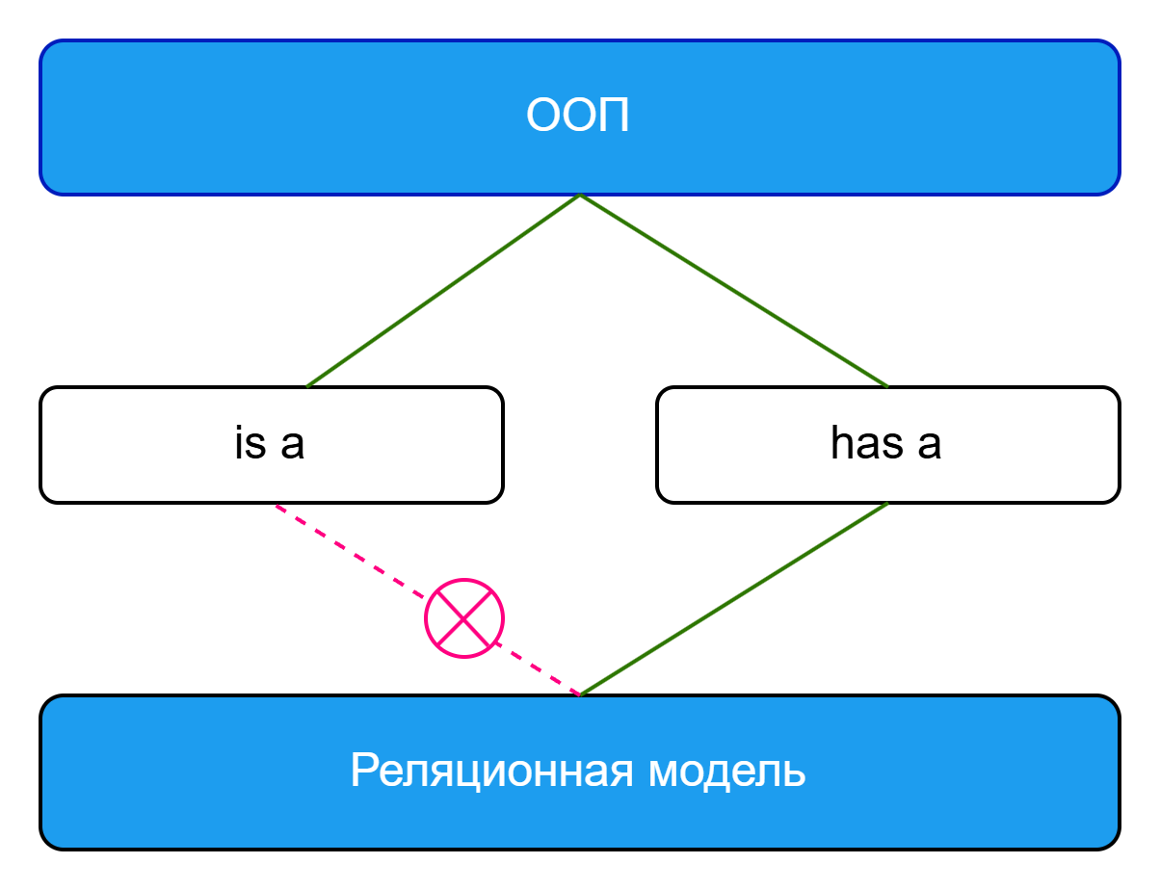
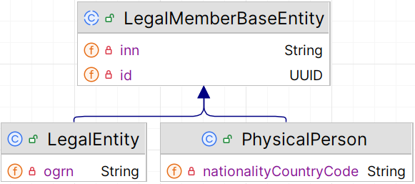
Введение
Ключевое противоречие
Стратегии наследования в JPA/Hibernate
Объектная модель поддерживает два вида отношений:
Single Table Inheritance (TPH)
«is a»
— "является" (наследование)
Joined Table Inheritance (TPC)
«has a»
— "имеет" (ассоциация)
Реляционные модели поддерживают только отношения «has a».
Table Per Concrete Class (TPC)
SQL не понимает наследование типов и не поддерживает его.
Mapped Superclass
2

Slide 3


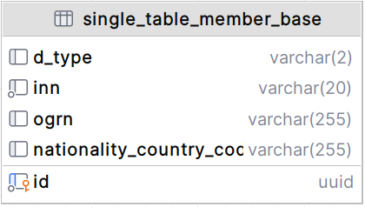
Single Table Inheritance
Описание
Стратегия Single Table использует одну таблицу
для хранения всех классов в иерархии наследования.
Для различения типов сущностей используется специальный
столбец-дискриминатор.
Преимущества
Недостатки
Высокая производительность запросов (нет JOIN)
Невозможность использования NOT NULL -> нарушение целостности
Простота схемы БД -> простота расширения
Разреженные таблицы (много NULL-значений)
Потенциально большой размер таблицы
Когда использовать
Неглубокие иерархии классов
Ограниченный объем данных
Большинство атрибутов общие для всех подклассов
Критична производительность полиморфных запросов
3

Slide 4
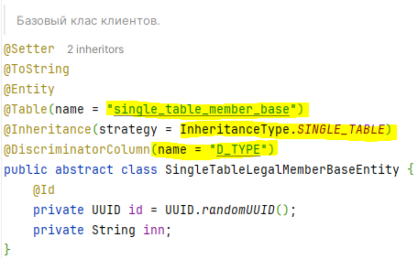
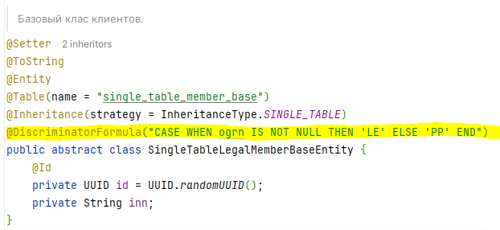
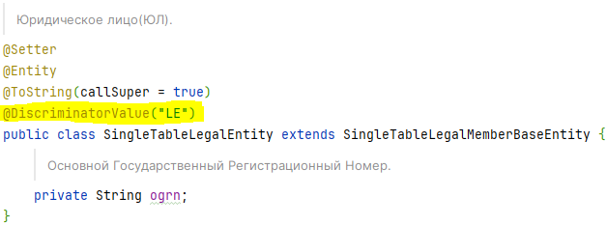
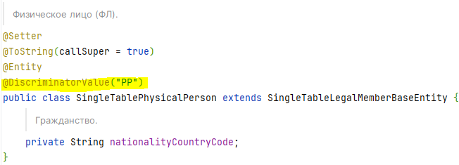
Single Table Inheritance
Результат
@DiscriminatorColumn
Пример кода @DiscriminatorColumn
select
stlmbe1_0.id,
stlmbe1_0.d_type,
stlmbe1_0.inn,
stlmbe1_0.ogrn,
stlmbe1_0.nationality_country_code
from
single_table_member_base stlmbe1_0
Пример кода @DiscriminatorFormula
Результат
@DiscriminatorFormula
select
stlmbe1_0.id,
CASE
WHEN stlmbe1_0.ogrn IS NOT NULL
THEN 'LE'
ELSE 'PP'
END,
stlmbe1_0.inn,
stlmbe1_0.ogrn,
stlmbe1_0.nationality_country_code
from
single_table_member_base stlmbe1_0
4

Slide 5



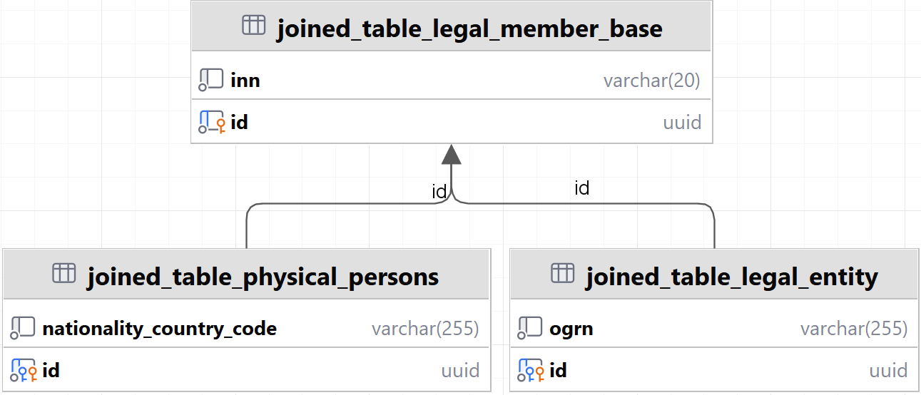
Joined Table
Описание
Стратегия Joined Table использует отдельную таблицу для каждого класса в иерархии наследования.
Таблица базового класса содержит общие поля, а таблицы подклассов содержат только специфичные поля и внешний ключ к базовой таблице.
Преимущества
Недостатки
Нормализованная схема БД
Снижение производительности из-за JOIN-операций
Отсутствие дублирования данных
Изменение структуры родительской таблицы приведет к изменению всех подклассов
Возможность использования ограничений NOT NULL
Поддержка полиморфных запросов
Когда использовать
Когда важна нормализация данных
Когда подклассы имеют много уникальных атрибутов
Когда важны ограничения целостности (NOT NULL)
5

Slide 6
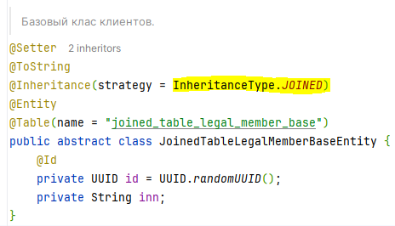
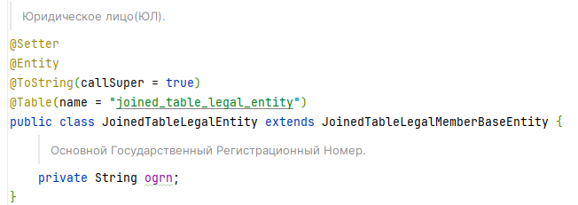
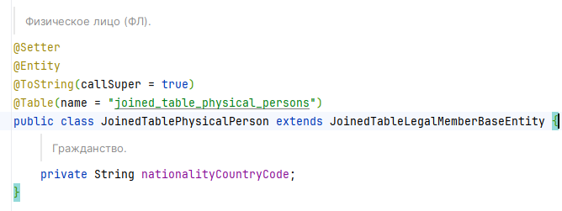
Joined Table
Пример кода
Результат
select
jtlmbe1_0.id,
case
when jtlmbe1_1.id is not null
then 1
when jtlmbe1_2.id is not null
then 2
end,
jtlmbe1_0.inn,
jtlmbe1_1.ogrn,
jtlmbe1_2.nationality_country_code
from
joined_table_legal_member_base jtlmbe1_0
left join
joined_table_legal_entity jtlmbe1_1
on jtlmbe1_0.id=jtlmbe1_1.id
left join
joined_table_physical_persons jtlmbe1_2
on jtlmbe1_0.id=jtlmbe1_2.id
6

Slide 7

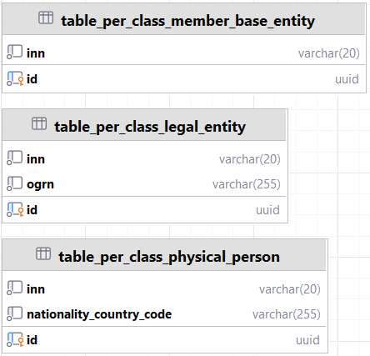
Table Per Class
Описание
Стратегия
Table Per Concrete Class
создает отдельную
таблицу для
каждого конкретного класса
в иерархии
наследования.
Каждая таблица содержит столбцы для всех атрибутов класса, включая унаследованные от родительских классов, что приводит к дублированию структуры таблиц.
Преимущества
Недостатки
Дублирование данных и схемы
Каждая таблица самодостаточна
Сложность полиморфных запросов (UNION)
Запросы полиморфны
Проблемы с первичными ключами
Когда использовать
Когда Полиморфные запросы редки или отсутствуют
Когда подклассы имеют много уникальных атрибутов, а базовый классс мало
Когда важны ограничения целостности (NOT NULL)
7

Slide 8
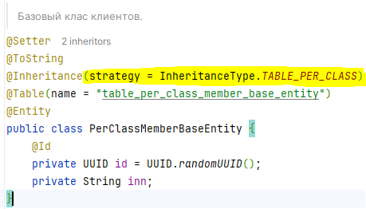
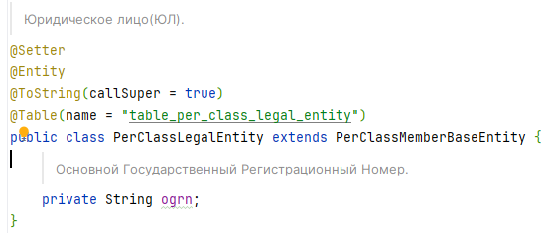
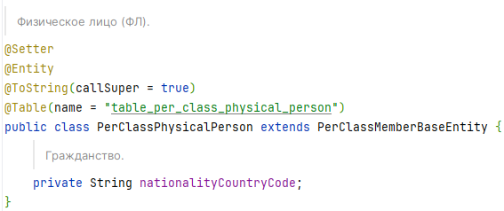
Table Per Class
Пример кода
Результат
select
pcmbe1_0.id,
pcmbe1_0.clazz_,
pcmbe1_0.inn,
pcmbe1_0.ogrn,
pcmbe1_0.nationality_country_code
from
(select
id,
inn,
cast(null as text) as ogrn,
cast(null as text) as nationality_country_code,
0 as clazz_
from
table_per_class_member_base_entity
union
all select
id,
inn,
ogrn,
cast(null as text) as nationality_country_code,
1 as clazz_
from
table_per_class_legal_entity
union
all select
id,
inn,
cast(null as text) as ogrn,
nationality_country_code,
2 as clazz_
from
table_per_class_physical_person
) pcmbe1_0
8

Slide 9

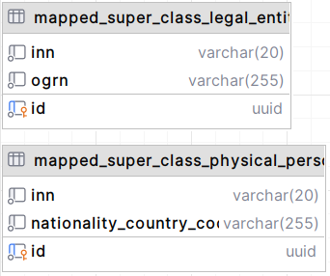



Mapped Superclass
Описание
Mapped Superclass
— это не стратегия наследования
в чистом виде, а способ повторного использования
кода без создания отдельной таблицы для
суперкласса.
Класс с аннотацией
@MappedSuperclass
не является
сущностью и не отображается на таблицу в БД.
Преимущества
Недостатки
Повторное использование кода
Не является сущностью (нельзя запрашивать)
Нельзя определять ассоциации к суперклассу
Нет поддержки полиморфных запросов
Важно помнить
Когда использовать
Для совместного использования кода
В отличие от других стратегий,
@MappedSuperclass
не
Когда не требуются запросы к суперклассу
создает сущность JPA. Это просто способ извлечь
Когда не нужны полиморфные отношения
общие поля и логику в родительский класс.
Для базовых классов с общими полями (id, createdAt, updatedAt)
9

Slide 10


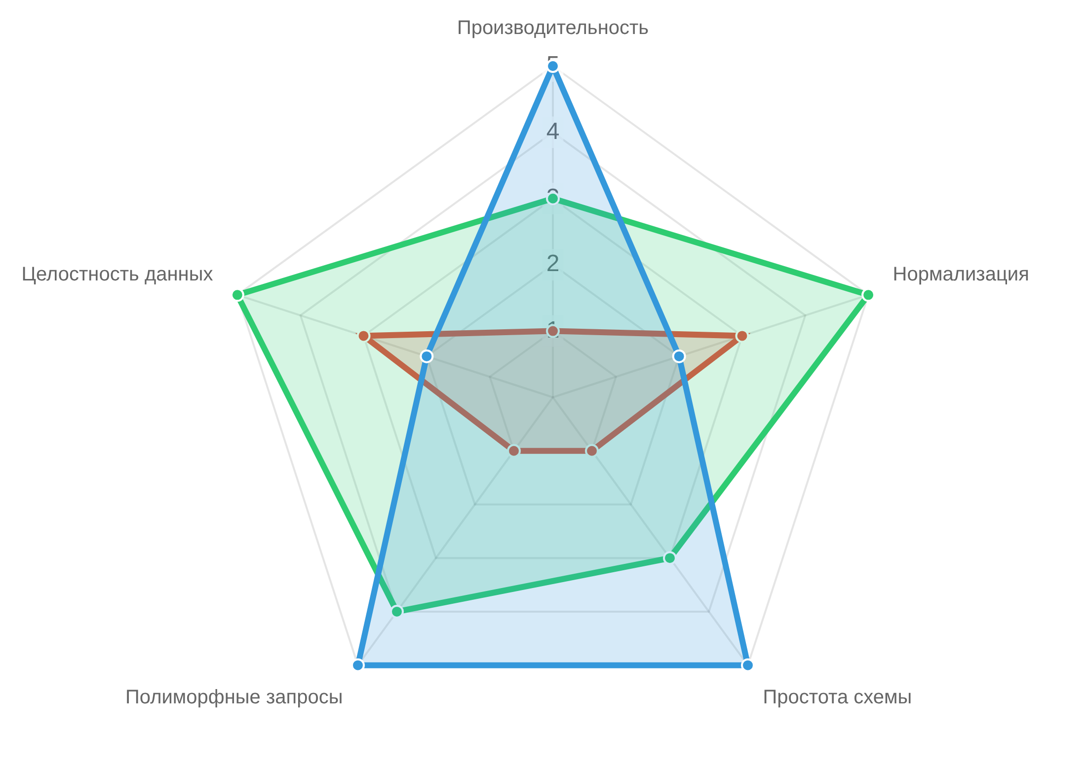



Сравнение
Выбор стратегии наследования зависит от конкретных требований проекта. Ниже представлено сравнение по ключевым факторам, которые следует учитывать при принятии решения.
Сравнение по ключевым характеристикам
Single Table Inheritance
Предпочтительный выбор для небольших иерархий благодаря высокой производительности и простоте запросов.
Joined Table Inheritance
Оптимален для иерархий, где важна нормализация данных. С правильными индексложныхсами производительность приемлема.
Table Per Concrete Class
Не рекомендуется из-за проблем с производительностью (UNION-запросы) и дублированием данных.
Mapped Superclass
Полезный паттерн для повторного использования кода без полиморфных запросов.
Single Table
Joined Table
Table Per Concrete Class
10

Slide 11








Заключение
Ключевые выводы
Нет универсального решения
— выбор
Single Table
— выбор для
стратегии наследования зависит от
производительности и простых иерархий.
конкретных требований проекта.
Joined Table
— оптимален для
Table Per Concrete Class
— обычно не
нормализации данных и сложных
рекомендуется из-за проблем с
иерархий.
производительностью.
Mapped Superclass
— полезен для
Spring Boot и Hibernate
предоставляют
повторного использования кода без
гибкие инструменты для работы с любой
полиморфных запросов.
стратегией наследования.
Исходный код
https://github.com/h4rar/hibernate-inheritance
11

